Slide 1
第2章 算法效率分析基础

Slide 2
第二章 算法效率分析基础
算法分析（Algorithm Analysis）：对算法所需要的两种计算机资源——时间和空间进行估算
时间复杂性（Time Complexity）
空间复杂性（Space Complexity）
算法分析的目的：
设计算法——设计出复杂性尽可能低的算法
选择算法——在多种算法中选择其中复杂性最低者

Slide 3
复杂度的分析框架：
只依赖于算法要解的问题的规模、算法的输入和算法本身的函数。如果分别用N、I和A表示算法要解问题的规模、算法的输入和算法本身，而且用C表示复杂性，那么，应该有C=F(N,I,A)。

Slide 4
复杂度的分析框架：
一般把时间复杂性和空间复杂性分开，并分别用T和S来表示，则有：
T=T(N,I)和S=S(N,I)
（通常，让A隐含在复杂性函数名当中）

Slide 5
时间复杂度的分析框架：
问题规模：输入量的多少；研究算法效率时，把它作为一个以算法输入规模n为参数的函数是合乎逻辑的。
考虑算法运行时间的度量单位
使用时间的标准度量单位：秒，毫秒等表示
缺陷：受计算机的运行速度、程序实现质量、编译器等外界因素的影响。

Slide 6
时间复杂度的分析框架：
基本语句：执行次数与整个算法的执行时间 成正比的语句。
for (i=1; i<=n; i++)
for (j=1; j<=n; j++)
x++;
问题规模：n
基本语句：x++

Slide 7
时间复杂度的分析框架：
对于输入规模为n的算法，我们可以统计它的基本操作执行次数，对其效率进行度量。
表示为T(n)

Slide 8
执行次数的增长次数
对于小规模输入在运行时间上的差别不足以将高效的算法和低效的算法区别开来。
只有当我们必须以较大规模的输入时，算法效率的差异才变得既明显又重要。
对n的较大值来说，有意义的是其函数的增长次数。（其数量级常常称为阶 ）
一个需要指数级操作次数的算法只能解决规模非常小的问题。

Slide 9
算法分析内容
2.2.1 渐进符号
2.2.2 最好、最坏和平均情况
2.2.3 非递归算法的分析
2.2.4 递归算法的分析
2.2.5 算法的后验分析

Slide 10
算法渐近复杂性
T(n) →∞ , as n→∞ ;
(T(n) - t(n) )/ T(n) →0 ，as n→∞;
t(n)是T(n)的渐近性态，为算法的渐近复杂性。
在数学上，t(n)是T(n)的渐近表达式，直观上，是T(n)略去低阶项留下的主项。它比T(n)简单。可进一步简化，只关心t(n)的阶就够了，不必关心t(n) 中的常数因子。

Slide 11
2.2.1 渐进符号
1.大O符号
定义1.1 若存在两个正的常数c和n₀，对于任意n≥n₀，都有T(n)≤c×f(n)，则称T(n)=O(f(n))
执行次数
c×f(n)
T(n)
n₀之前的情况无关紧要
n₀
问题规模n

Slide 12
2.2.1 渐进符号
1.大O符号
两个重要规则：
（1）加法 T(n,m)=T1(n)+T2(m)
=O(max((f(n),g(m))))
针对并列的程序段
（2）乘法 T(n,m)=T1(n)*T2(m)
=O ((f(n)*g(m))
针对嵌套的程序段

Slide 13
2.2.1 渐进符号（续）
2.大Ω符号
定义1.2 若存在两个正的常数c和n₀，对于任意n≥n₀，都有T(n)≥c×g(n)，则称T(n)=Ω(g(n))
执行次数
T(n)
c×g(n)
n₀之前的情况无关紧要
n₀
问题规模n

Slide 14
2.2.1 渐进符号（续）
3.Θ符号
定义1.3 若存在三个正的常数c₁、c₂和n₀，对于任意n≥n₀都有c₁×f(n)≥T(n)≥c₂×f(n)，则称T(n)=Θ(f(n))
执行次数
c₁×f(n)
T(n)
c₂×f(n)
n₀之前的情况无关紧要
n₀
问题规模n

Slide 15
例： T(n)＝5n²＋8n＋1
当n≥1时，5n²＋8n＋1≤5n²＋8n＋n
＝5n²＋9n≤5n²＋9n²≤14n²＝O(n²)
当n≥1时，5n²＋8n＋1≥5n²＝Ω(n²)
∴ 当n≥1时，14n²≥5n²＋8n＋1≥5n²
则：5n²＋8n＋1＝Θ(n²)

Slide 16
常见阶大小的比较：
C<logn<n<nlogn<n²<n³<2^{n}<3^{n}<n!

Slide 17
2.2.2 最好、最坏和平均情况
例： 在一维整型数组A[n]中顺序查找与给定值k相等的元素（假设该数组中有且仅有一个元素值为k）
int Find(int A[ ], int n)
{
for (i=0; i<n; i++)
if (A[i]= =k) break;
return i;
}

Slide 18
结论：如果问题规模相同，时间代价与输入数据有关，则需要分析最好情况、最坏情况、平均情况。
最好情况：出现概率较大时分析
最差情况：实时系统
平均情况：已知输入数据是如何分布的，
通常假设等概率分布

Slide 19

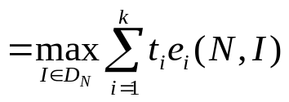
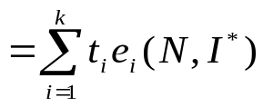

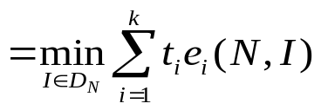
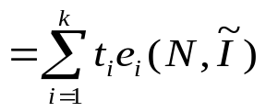


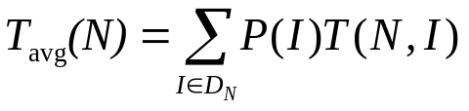
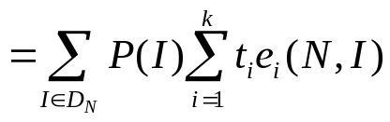

最坏情况下的时间复杂性：
最好情况下的时间复杂性：
平均情况下的时间复杂性：
其中D_{N}是规模为N的合法输入的集合；I*是D_{N}中使T(N, I*)
达到T_{max}(N)的合法输入； 是中使T(N, )达到T_{min}(N)的合法
输入；而P(I)是在算法的应用中出现输入I的概率。

Slide 20
2.2.3 非递归算法的分析
算法——非递归算法、递归算法
例：求数组最小值算法
int ArrayMin(int a[ ], int n) //数组元素的个数作为问题的规模
{
min=a[0];
for (i=1; i<n; i++)
if (a[i]<min) min=a[i]; //基本语句
return min;
}

Slide 21
非递归算法分析的一般步骤：
1. 决定用哪个（或哪些）参数作为算法问题规模的度量
2. 找出算法中的基本操作
3. 检查基本操作的执行次数是否只依赖于问题规模
4. 建立基本操作执行次数的求和表达式
5. 用渐进符号表示这个求和表达式
关键：建立一个代表算法运行时间的求和表达式，然后用渐进符号表示这个求和表达式。

Slide 22
2.2.4 递归算法的分析
1.决定用哪个（或哪些）参数作为输入规模的度量。
2.找出算法的基本操作（递归算法的基本操作一般是在递归调用附近最耗时的操作。如果大家做过递归和非递归的转换，则可以清楚的看到递归调用附近的操作可以转换成循环内部的操作，所以执行次数最多的操作在递归调用附近。）。
3.确定基本操作的执行次数是否只依赖于输入规模，若是直接求解；否则需要考察算法的最差效率、最优效率及平均效率。
4.建立算法中基本操作执行次数的递推关系式及其初始条件。
5.求解递推关系式，或确定他的增长次数。

Slide 23
2.2.4 递归算法的分析
关键：根据递归过程建立递推关系式，然后求解这个递推关系式。
1. 猜测技术:对递推关系式估计一个上限，然后（用数学归纳法）证明它正确。
当只求解算法的近似复杂性时，猜测技术是一种很有用的技术。

Slide 24
2. 扩展递归技术
⎧
7
n
=
1
T
(
n
)
=
⎨
⎩
2
T
(
n
2
)
+
5
n
2
n
>
1
T
(
n
)
=
2
T
(
n
2
)
+
5
n
2
=
2
(
2
T
(
n
4
)
+
5
(
n
2
)
2
)
+
5
n
2
=
2
(
2
(
2
T
(
n
8
)
+
5
(
n
4
)
2
)
+
5
(
n
2
)
2
)
+
5
n
2
n
n
=
2
k
T
(
1
)
+
2
k
−
1
5
(
)
2
+
+
2
⋅×
2
+
2
☹
5
(
)
5
n
2
k
−
1
2
k
−
1
⎛
n
⎞
2
1
T
(
n
)
=
7
n
+
5
∑
⎜
=
7
n
+
5
n
2
(
2
−
)
=
10
n
2
−
3
n
≤
10
n
2
=
O
(
n
2
)
⎝
2
i
⎠
2
k
−
1
i
=
0

Slide 25
3.通用分治递推式
大小为n的原问题分成若干个大小为n/b的子问题，其中a个子问题需要求解，而cn^{k}是合并各个子问题的解需要的工作量。
⎧
c
n
=
1
T
(
n
)
=
⎨
⎩
aT
(
n
b
)
+
cn
k
n
>
1
⎧
O
(
n
log
a
)
a
>
b
k
b
⎪
T
(
n
)
=
⎨
O
(
n
k
log
n
)
a
=
b
k
b
⎪
O
(
n
k
)
a
<
b
k
⎩

Slide 26
实例
例1.求两个n阶方阵A，B的乘积：C=A×B
分析：我们知道，只要求出C中每个元素c_{ij}即可，根据线性代数的知识可得：
算法：CMatrixMulti(A[1..n, 1..n], B[1..n, 1..n], &C[1..n, 1..n])
//输入是两个二维方阵，输出是二者的乘积，方阵是n阶的。
{
for(int i=1; i<=n; i++)
for(int j=1; j<=n; j++)
{
C[i,j]=0;
for(int k=1; k<=n; k++)
C[i,j]+=A[i,k]*B[k,j];
}
}

Slide 27
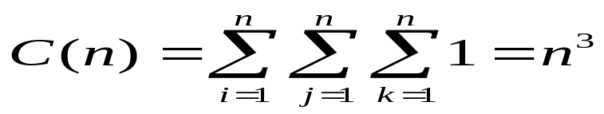

S1：输入规模的度量选择数组的下标n，因为n控制循环执行的次数。
S2：基本操作在最内层循环中选择，最内层循环中包含元素的乘、元素的加、元素的赋值等操作，根据各操作的复杂度选择元素的乘作为基本操作。
S3：基本操作的执行次数只受n的控制，与具体的输入无关，所以直接求C(n)。（作为思考，大家考虑如果矩阵中存在很多0，此步是否依然成立？）
S4：
S5：

Slide 28
例2.矩阵元素唯一性的验证。判断矩阵中是否存在两个相等元素。
分析：矩阵中的元素，既可以二维数组的形式组织，也可以一维数组的形式组织，本问题的求解与数据的组织方式无关，我们选择比较简单的一维数组形式。
算法：bool CalUniqueMatrix(A[1..n])
//输入已经转换成一维数据的形式
//输出如果没有两个元素相同，则为true；否则为false
{
for(int i=1; i<=n-1; i++)
for(int j=i+1; j<=n; j++)
if(A[i]==A[j]) return false;
return true;
}

Slide 29

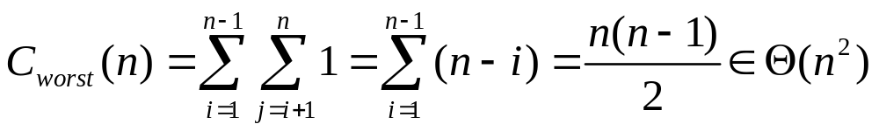
S1：输入规模的度量选择数组的下标n，因为n控制循环执行的次数。
S2：基本操作在最内层循环中选择，其中包含判断和返回两种操作，我们注意到，返回操作不是每次都执行，因此选择判断操作作为基本操作。
S3：基本操作的执行次数不仅受n的控制，与具体的输入有关，所以需要分析其最差效率、最优效率及平均效率。此算法的平均效率受两个因素的随机概率影响，相对较为复杂，我们暂不做研究。
S4&5：最优效率： =1
最差效率：
由最差效率可知该算法最差是平方阶的。

Slide 30
汉诺塔（又称河内塔）问题是源于印度一个古老传说的益智玩具。大梵天创造世界的时候做了三根金刚石柱子，在一根柱子上从下往上按照大小顺序摞着64片黄金圆盘。大梵天命令婆罗门把圆盘从下面开始按大小顺序重新摆放在另一根柱子上。并且规定，在小圆盘上不能放大圆盘，在三根柱子之间一次只能移动一个圆盘。

Slide 31
算法：Hanoi(int n, A, B, C)
//汉诺塔问题，输入n个盘子，从A柱移动到C柱，可以借助B柱
{
if(n==1) MoveOne(n, A, C); // MoveOne为移动一个盘子
else
{
Hanoi (n-1, A, C, B);
MoveOne(n, A, C);
Hanoi (n-1, B, A, C);
}
}

Slide 32
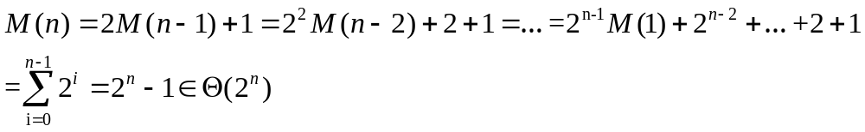
S1：输入规模的度量为n，盘子的数量。
S2：基本操作在递归调用处寻找，基本操作应该是MoveOne，即移动一个盘子的操作。
S3：由于输入中起决定作用的是盘子数量n，本问题求的是盘子移动次数，恰恰就和这里我们分析的基本操作执行次数一致，所以问题的基本操作执行次数只与输入规模n有关，与具体输入情况无关。
S4：盘子移动次数的递推关系式：
M(n) = M(n-1)+1+M(n-1)，初始条件：M(1)=1
S5：求解：

Slide 33
实例：斐波那契数列
斐波那契数列是：0,1,1,2,3,5,8,13,21,34,55,……
这个数列可以用一个简单的递推式和初始条件来描述：
F(0)=0, F(1)=1（或者F(1)=F(2)=1）
当n>1时，F(n)=F(n-1)+F(n-2)；
斐波那契数列是为了解决“兔子繁殖问题”而提出的。这个问题的描述是：如果一对兔子每个月能生一对小兔，而每对小兔在它出生后的第三个月，又能开始生一对小兔。假定在不发生死亡的前提下，由一对小兔开始，若干个月后会有多少对兔子。斐波那契数列提出之后，被广泛应用在很多领域，表现出很多特性，下面我们分别来讨论第n项斐波那契数的一般形式及其计算方法。

Slide 34

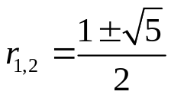



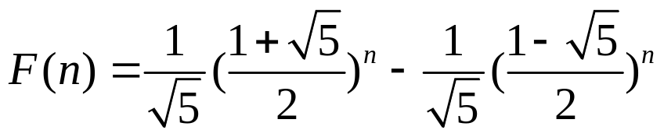
解法一：近似计算法
由斐波那契数列的通项公式
F(n)=F(n-1)+F(n-2)可以看出它是常系数齐次二阶线性递推式，整理之后得F(n)-F(n-1)-F(n-2)=0，其特征方程为：
特征方程的解为：
因此通项： ，代入初始条件F(0)=0, F(1)=1，解得 。至此，我们求得了斐波那契数列的通项公式：
仔细查看得知，通项公式中计算的是无理数的乘积，而得到的结果是整数。

Slide 35
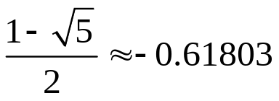
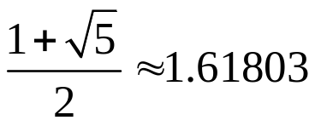
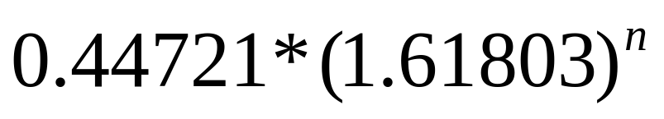
利用这个通项公式，以及： 和 ，
原式的后一项可近似为0，所以原式约为：
取整之后可得第n项斐数。当然，这个算法要保留足够的小数位精度，尤其是计算的中间结果一定不能舍弃过多的小数位。

Slide 36
解法二：递归法
我们可以直接从斐波那契数列的递推式中构造算法。
算法：Fibonacci1(int n)
{
if(n<0) return (-1); //非法输入
if(n<=1) return(n); //初始值
else return(Fibonacci1(n-1)+ Fibonacci1(n-2));
}

Slide 37
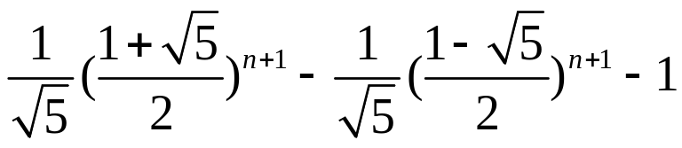
S1：算法的输入规模为n，表示第n项斐数。
S2：算法的基本操作在递归调用处，为加法，由于每项斐波那契数都是整数，所以这里的加法是整数加。
S3：基本操作的执行次数仅取决于n，算法没有中途结束的情况，只要n确定，其计算执行次数一定。
S4：建立基本操作执行次数的递推关系式：用A(n)表示加法操作的次数，有：A(n)=A(n-1)+A(n-2)+1
S5：求解定阶：A(n)-A(n-1)-A(n-2)-1=0，整理得(A(n)+1)-(A(n-1)+1)-(A(n-2)+1)=0把A(n)+1看做整体，初始值有A(0)+1=1,A(1)+1=1，则A(n)+1=F(n+1)，所以A(n)=F(n+1)-1=

Slide 38
解法三：迭代法
算法：int Fibonacci2(int n)
{
int F[n+1];
F[0]=0; F[1]=1;
for(int i = 2; i<=n; i++)
F[i]=F[i-1]+F[i-2];
return F[n];
}

Slide 39
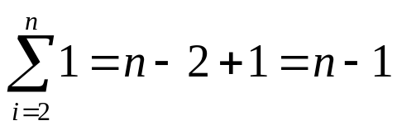
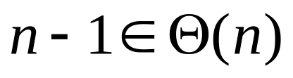
对以上算法进行复杂度数学分析：
S1：算法的输入规模为n，表示第n项斐数。
S2：算法的基本操作在最内层循环内，为加法，由于每项斐波那契数都是整数，所以这里的加法是整数加。
S3：基本操作的执行次数仅取决于n，算法没有中途结束的情况，只要n确定，其计算执行次数一定。
S4：A(n)=
S5：A(n)=

Slide 40
很显然，迭代法的效率比递归法好了很多。但我们仔细观察发现这个算法的空间效率不太好，占用了很多额外的存储空间。我们可以通过简单的改造，只需使用2个额外变量完成计算。
算法：int Fibonacci3(int n)
{
int F, Fa, Fb;
Fa=0; Fb=1;
for(int i = 2; i<=n; i++)
{
F=Fa+Fb;
Fb=Fa;
Fa=F;
}
return F;
}
迭代法使得算法的时空效率都达到最优。

Slide 41
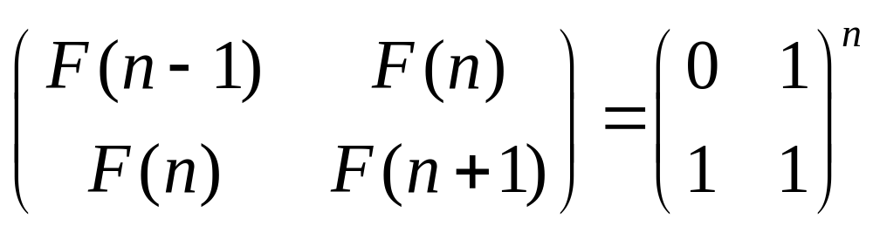
解法四：矩阵乘方法
容易由数学归纳法证明得到：当n>=1时，
该算法只需要对整数进行矩阵乘方运算即可。

Slide 42
2.2.5 算法的后验分析
算法的后验分析（Posteriori）也称算法的实验分析，它是一种事后计算的方法，通常需要将算法转换为对应的程序并上机运行。

Slide 43
一般步骤：
1.明确实验目的
2.决定度量算法效率的方法，为实验准备算法的程序实现
3.决定输入样本，生成实验数据
4.对输入样本运行算法对应的程序，记录得到的实验数据
5.分析得到的实验数据

Slide 44
表格法记录实验数据
规模
1000
2000
3000
4000
5000
6000
7000
8000
9000
次数
11,966
24,303
39,992
53,010
67,272
78,692
91,274
113,063
129,799
散点图记录实验数据
执
行
次
数
或
时
间
问题规模n

Slide 45
算法的数学分析和实验分析的基本区别
数学分析
  优点：不依赖于特定输入
  缺点：适用性不强，特别是对算法做平均性能分析时。
实验分析
  优点：适用于任何算法
  缺点：结论依赖于使用的特定输入实例和特定的计算系统
实际应用中采用数学分析和后验分析相结合的方式

